Slide 1
Лекция 1. Основы обработки естественных языков

Slide 2
Обработка естественного языка (ОЕЯ) является областью компьютерных наук, которая занимается методами анализа, моделирования и понимания человеческого языка. Каждое интеллектуальное приложение, использующее человеческий язык, имеет в своей основе ОЕЯ . В данном курсе с лекций мы рассмотрим, что такое ОЕЯ , а также как использовать ОЕЯ для создания и масштабирования интеллектуальных приложений. Из-за открытого характера проблем ОЕЯ существуют десятки альтернативных подходов, которые можно использовать для решения той или иной задачи. Данный курс лекций поможет вам сориентироваться в этом лабиринте вариантов и подскажет, как выбрать наилучший вариант, исходя из вашей проблемы.

Slide 3
Цель этой лекции - дать краткое представление о том, что такое ОЕЯ , прежде чем мы начнем углубляться в то, как реализовывать решения на основе ОЕЯ для различных сценариев применения.
Мы начнем с обзора многочисленных применений ОЕЯ в реальных сценариях, затем рассмотрим различные задачи, которые лежат в основе создания различных приложений ОЕЯ .
Затем мы расскажем о языке с точки зрения ОЕЯ и о том, почему ОЕЯ - это сложно.
После этого мы сделаем обзор эвристики, машинного обучения и глубокого обучения, а затем представим несколько часто используемых в ОЕЯ алгоритмов. После этого мы рассмотрим одно из приложений ОЕЯ .
Наконец, мы завершим главу обзором остальных тем книги. На рисунке 1-1 показана схема организации глав с точки зрения различных задач и приложений ОЕЯ .

Slide 4
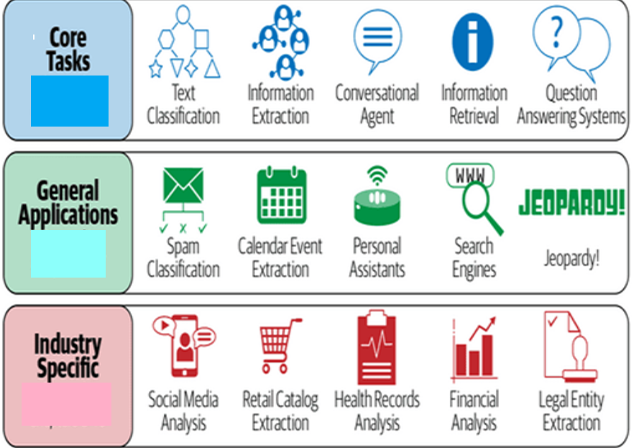
Рис.1 Обработка естественного языка

Slide 5
Основные приложения обработка естественных языков
ОЕЯ является важным компонентом в широком спектре программных приложений, которые мы используем в повседневной жизни. Мы познакомимся с некоторыми ключевыми приложениями, а также рассмотрим некоторые общие задачи, которые можно встретить в различных приложениях ОЕЯ
Основные приложения:
•Платформы электронной почты, такие как Gmail, Outlook и т. д., широко используют ОЕЯ для обеспечения ряда функций продукта, таких как классификация спама, приоритетный ящик, извлечение событий из календаря, автозаполнение и т. д.
• Голосовые помощники, такие как Apple Siri, Google Assistant, Microsoft Cortana и Amazon Alexa, используют ряд методов ОЕЯ для взаимодействия с пользователем, понимания его команд и соответствующего реагирования. •Современные поисковые системы, такие как Google и Bing, которые являются краеугольным камнем сегодняшнего интернета, активно используют ОЕЯ для решения различных подзадач, таких как понимание запросов, расширение запросов, ответы на вопросы, поиск информации, ранжирование и группировка результатов и т. д. Некоторые из этих подзадач мы рассмотрим в главе 7.
Сервисы машинного перевода, такие как Google Translate, Bing Microsoft Translator и Amazon Translate, все чаще используются в современном мире для решения самых разных задач и бизнес-кейсов. Эти сервисы являются прямым применением ОЕЯ .

Slide 6
Организации разных вертикалей анализируют свои ленты социальных сетей, чтобы лучше и глубже понять голос своих клиентов. Мы расскажем об этом в главе 8.
ОЕЯ широко используется для решения различных задач на платформах электронной коммерции, таких как Amazon. Они варьируются от извлечения релевантной информации из описаний товаров до понимания отзывов пользователей. Глава 9 подробно описывает эти случаи.
Достижения ОЕЯ применяются для решения прикладных задач в таких областях, как здравоохранение, финансы и право.
Такие компании, как Arria? работают над использованием методов ОЕЯ для автоматического создания отчетов в различных областях, от прогнозирования погоды до финансовых услуг.
ЕЯ лежит в основе инструментов для исправления орфографии и грамматики, таких как Grammarly и проверка правописания в Microsoft Word и Google Docs.
Jeopardy! - популярное телевизионное шоу-викторина. - ОЕЯ используется в различных инструментах и технологиях обучения и оценки, таких как автоматический подсчет баллов на экзаменах, например, Graduate Record Examination (GRE), обнаружение плагиата (например, Turnitin), интеллектуальные системы репетиторства и приложения для изучения языков, такие как Duolingo.
ОЕЯ используется для создания больших баз знаний, таких как Google Knowledge Graph, которые полезны в различных приложениях, таких как поиск и ответы на вопросы.
ОЕЯ используется в различных инструментах и технологиях обучения и оценки, таких как автоматический подсчет баллов на экзаменах- ОЕЯ используется для создания больших баз знаний, таких как Google Knowledge Graph, которые полезны в различных приложениях, таких как поиск и ответы на вопросы.

Slide 7
Задачи ОЕЯ
Существует набор фундаментальных задач, которые часто встречаются в различных проектах ОЕЯ . Хорошее знание этих задач позволит вам быть готовым к созданию различных приложений ОЕЯ в различных вертикалях:
    Языковое моделирование
    Классификация текстов
    Извлечение информации
    Информационный поиск
    Разговорный агент
    Обобщение текста
    Ответ на вопрос

Slide 8
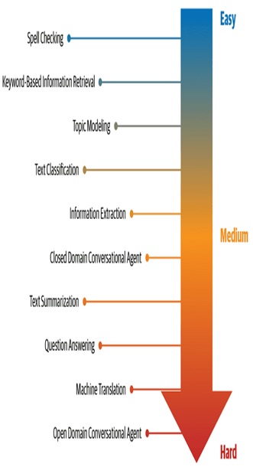
Рисунок 1-2. Задачи ОЕЯ , упорядоченные в соответствии с их относительной сложностью

Slide 9
Что такое язык?
Язык - это структурированная система коммуникации, включающая в себя сложные комбинации составляющих ее компонентов, таких как символы, слова, предложения и т.д.
Лингвистика - это систематическое изучение языка.
Для изучения ОЕЯ важно понимать некоторые понятия из лингвистики о том, как устроен язык. В этой лекции мы познакомимся с ними и рассмотрим, как они связаны с некоторыми задачами ОЕЯ , которые мы перечислили ранее.

Slide 10
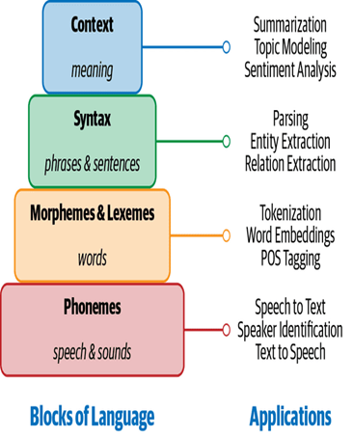
Строительные блоки языка
Рисунок 1-3. Строительные блоки языка и их применение

Slide 11
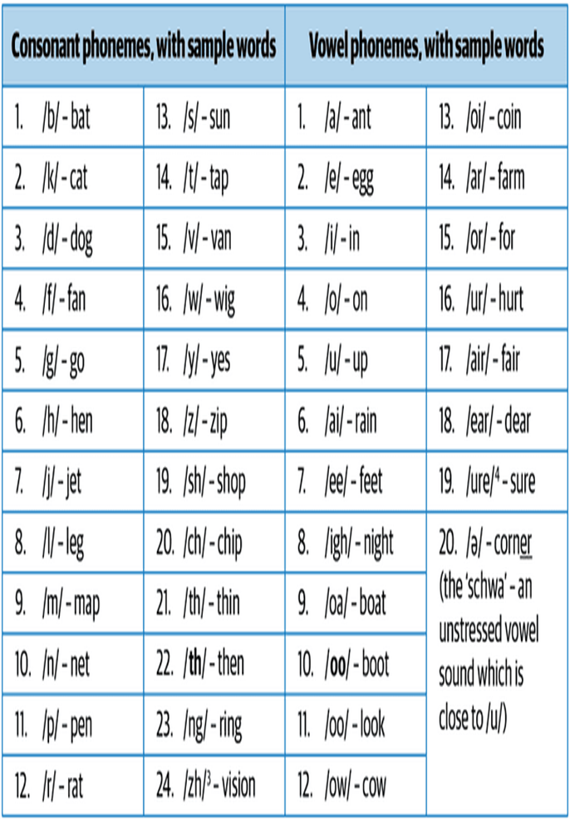
Фонемы
Фонемы - это мельчайшие звуковые единицы в языке. Они могут не иметь никакого значения сами по себе, но могут вызывать значения, когда произносятся в сочетании с другими фонемами. Например, в стандартном английском языке 44 фонемы, которые представляют собой либо отдельные буквы, либо их комбинации. На рисунке 1-4 показаны эти фонемы вместе с примерами слов. Фонемы особенно важны в приложениях, связанных с пониманием речи, таких как распознавание речи, транскрипция речи в текст и преобразование текста в речь.
Рисунок 1-4. Фонемы и примеры
Лексемы - это структурные варианты морфем, связанных между собой по значению. Например, "run" и "running" относятся к одной и той же лексеме. Морфологический анализ, который анализирует структуру слова, изучая его морфемы и лексемы, является основой для многих задач ОЕЯ , таких как токенизация, стемминг, изучение вкраплений слов и тегирование частей речи, о которых мы рассмотрим в следующей лекции.

Slide 12
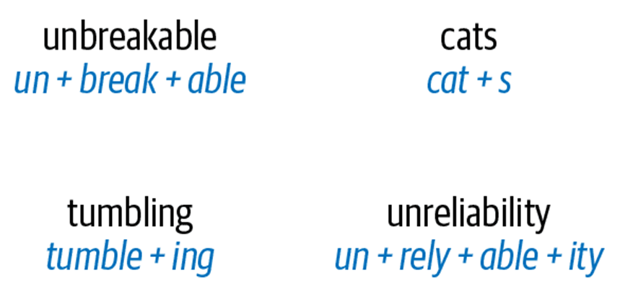
МОРФЕМЫ И ЛЕКСЕМЫ
Морфема - это наименьшая единица языка, имеющая значение. Она образуется путем сочетания фонем. Не все морфемы являются словами, но все префиксы и суффиксы являются морфемами. Например, в слове "мультимедиа" "мульти" - это не слово, а приставка, которая меняет значение, когда ставится вместе с "медиа". "Мульти" - это морфема. На рисунке 1-5 показаны некоторые слова и их морфемы. Для таких слов, как "кошки" и "несокрушимый", их морфемы являются лишь составными частями полного слова, в то время как для таких слов, как "кувыркаться" и "ненадежность", при разбивке слов на морфемы наблюдаются некоторые различия.
Рисунок 1-5. Примеры морфем
Лексемы - это структурные варианты морфем, связанных между собой по значению. Например, "run" и "running" относятся к одной и той же лексеме. Морфологический анализ, который анализирует структуру слова, изучая его морфемы и лексемы, является основой для многих задач ОЕЯ , таких как токенизация, стемминг, изучение вкраплений слов и тегирование частей речи, о которых мы рассмотрим в следующей лекции.

Slide 13
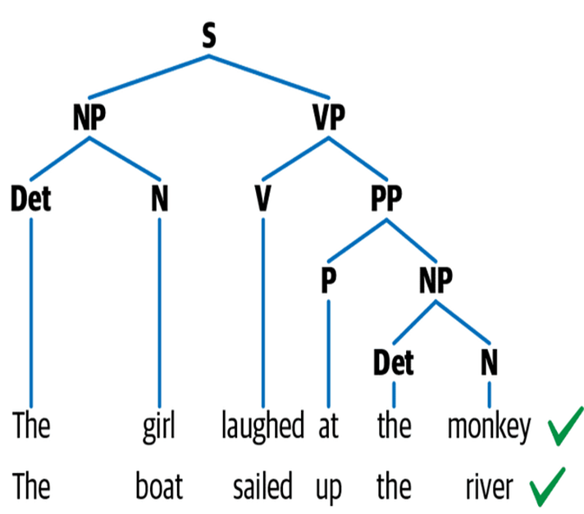
СИНТАКСИС
Синтаксис - это набор правил, позволяющих строить грамматически правильные предложения из слов и фраз языка. Синтаксическая структура в лингвистике представлена множеством различных способов. Общим подходом к представлению предложений является дерево разбора. На рисунке 1-6 показан пример дерева разбора для двух английских предложений.
Рисунок 1-6. Синтаксическая структура двух синтаксически схожих предложений

Slide 14
КОНТЕКСТ
Контекст - это то, как различные части языка объединяются для передачи определенного значения. Контекст включает в себя долгосрочные ссылки, знания о мире и здравый смысл наряду с буквальным значением слов и фраз. Смысл предложения может меняться в зависимости от контекста, так как слова и фразы иногда могут иметь несколько значений. Как правило, контекст состоит из семантики и прагматики. Семантика - это прямое значение слов и предложений без внешнего контекста. Прагматика добавляет знания о мире и внешнем контексте разговора, чтобы мы могли уловить подразумеваемый смысл. Сложные задачи ОЕЯ , такие как обнаружение сарказма, обобщение и моделирование тем, являются одними из задач, которые в значительной степени используют контекст.
Лингвистика - это изучение языка и, следовательно, обширная область сама по себе, и мы представили только некоторые основные идеи, чтобы проиллюстрировать роль лингвистических знаний в ОЕЯ . Различные задачи в ОЕЯ требуют разной степени знаний об этих строительных блоках языка. Тот кто заинтерисуется данной тематикой в дальнейшем может обратиться к книгам Эмили Бендер [3, 4] о лингвистических основах ОЕЯ для дальнейшего изучения. Теперь, когда мы имеем некоторое представление о том, что такое строительные блоки языка, давайте посмотрим, почему язык может быть трудно понять компьютеру и что делает ОЕЯ сложной задачей.

Slide 15
Почему ОЕЯ - это сложно?
Что делает ОЕЯ сложной проблемной областью? Неоднозначность и креативность человеческого языка - это лишь две характеристики, которые делают ОЕЯ сложной областью для работы. В этом разделе мы рассмотрим каждую характеристику более подробно, начиная с неоднозначности языка.

Slide 16
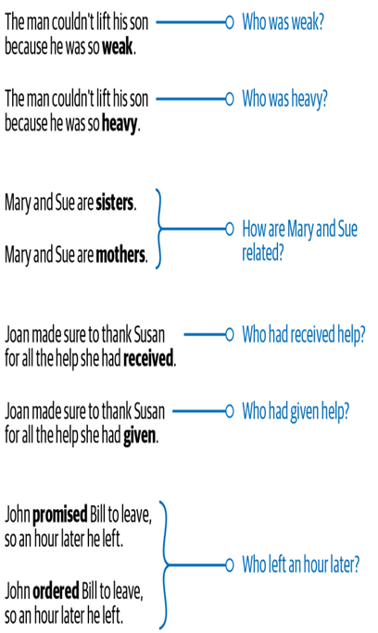
Двусмысленность (AMBIGUITY)
Двусмысленность означает неопределенность значения. Большинство человеческих языков по своей сути двусмысленны. Рассмотрим следующее предложение: "Я сделал ее уткой". Это предложение имеет несколько значений. Первое из них следующее: Я приготовил для нее утку. Второе значение: я заставил ее нагнуться, чтобы избежать объекта. (Есть и другие возможные значения, оставим их на усмотрение читателя).
Здесь двусмысленность возникает из-за использования слова "заставил". Какое из двух значений применимо, зависит от контекста, в котором появляется предложение. Если предложение встречается в рассказе о матери и ребенке, то, скорее всего, будет использовано первое значение. Но если предложение встречается в книге о спорте, то, скорее всего, будет использовано второе значение. Рассмотренный нами пример - это прямое предложение.
Рисунок 1-7. Примеры неоднозначности в языке из задачи Винограда

Slide 17
Общие знания
Ключевым аспектом любого человеческого языка является "общее знание". Это совокупность всех фактов, которые известны большинству людей. В любом разговоре предполагается, что эти факты известны, поэтому они не упоминаются в явном виде, но они влияют на смысл предложения.
Креативность
Язык - это не только правила, в нем есть и творческий аспект. В любом языке используются различные стили, диалекты, жанры и вариации. Стихи - отличный пример творчества в языке. Заставить машины понимать творчество - сложная проблема не только в ОЕЯ , но и в ИИ в целом.
Разнообразие языков
Для большинства языков мира не существует прямого соответствия между словарями двух языков. Это затрудняет перенос ОЕЯ -решений с одного языка на другой. Решение, которое работает на одном языке, может совсем не работать на другом. Это означает, что нужно либо создавать решение, не зависящее от языка, либо создавать отдельные решения для каждого языка. Если первый вариант концептуально очень сложен, то второй - трудоемок и требует много времени.

Slide 18
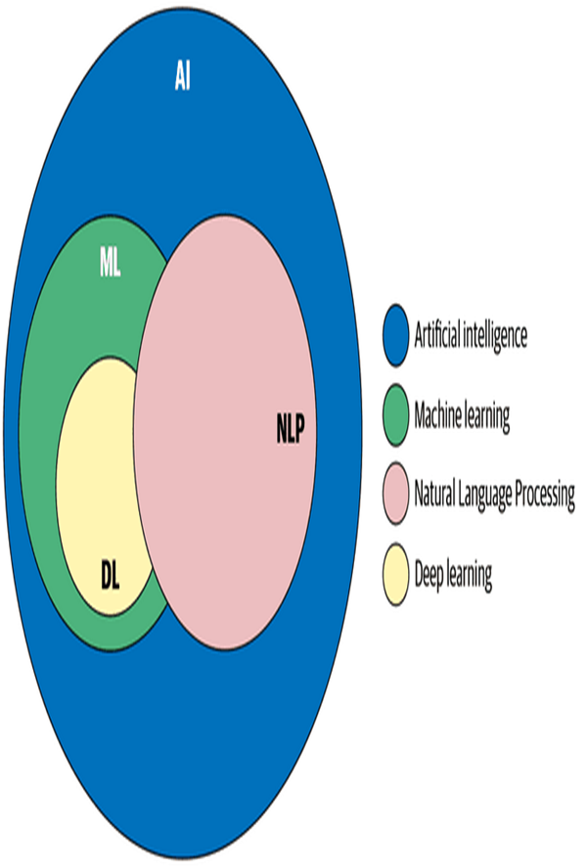
Машинное обучение, глубокое обучение и ОЕЯ : ОБЗОР
Рисунок 1-8. Как связаны ОЕЯ , МЛ и ДЛ

Slide 19
Подходы ОЕЯ
Различные подходы, используемые для решения проблем ОЕЯ , обычно делятся на три категории:
эвристика,
машинное обучение
глубокое обучение.

Slide 20
Эвристика
Первые попытки создания систем ОЕЯ были основаны на создании правил для конкретной задачи. Это требовало от разработчиков определенного опыта в данной области, чтобы сформулировать правила, которые можно было бы включить в программу. Такие системы также требовали ресурсов, таких как словари и тезаурусы, которые обычно составлялись и оцифровывались в течение определенного времени. Примером разработки правил для решения задач ОЕЯ с использованием таких ресурсов является анализ настроения на основе лексикона. Он использует подсчет количества положительных и отрицательных слов в тексте для определения настроения текста.
Помимо словарей и тезаурусов, для помощи ОЕЯ в целом и ОЕЯ на основе правил в частности были созданы более сложные базы знаний. Одним из примеров является Wordnet [7], представляющий собой базу данных слов и семантических отношений между ними. Примерами таких отношений являются синонимы, гипонимы и меронимы.
Синонимы относятся к словам с похожими значениями.
Гипонимы отражают отношения типа "есть". Например, бейсбол, борьба сумо и теннис - все это гипонимы спорта
Меронимы отражают отношения "есть - часть". Например, руки и ноги - это меронимы тела. Вся эта информация становится полезной при построении систем, основанных на правилах языка. На рисунке 1-9 показан пример отображения таких отношений между словами с помощью Wordnet.

Slide 21
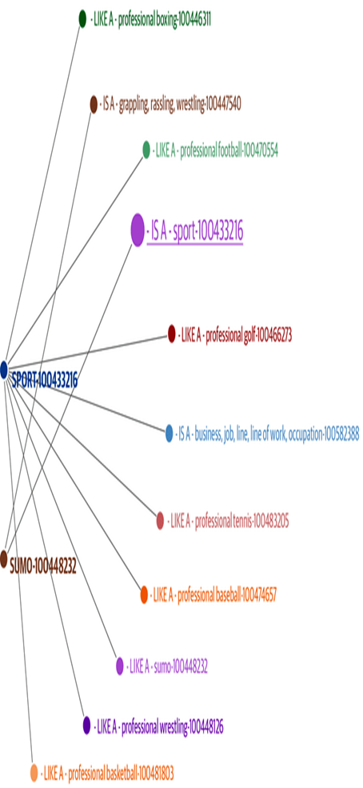
Рисунок 1-9. Граф сети слов для слова "спорт" [8].

Slide 22
Регулярные выражения (regex) - это набор символов или шаблон, который используется для сопоставления и поиска подстрок в тексте.
Например, регекс типа '^([a-zA-Z0-9_\-\.]+)@([a-zA-Z0-9_\-\.]+)\.([a-zA-Z]{2,5})$' используется для поиска всех идентификаторов электронной почты в тексте.
Регексы - отличный способ включить знания о домене в систему ОЕЯ .
Например, если в чате или по электронной почте поступила жалоба от клиента, мы хотим создать систему для автоматического определения продукта, на который поступила жалоба. Существует ряд кодов продуктов, которые соответствуют определенным названиям брендов. Мы можем использовать регексы, чтобы легко сопоставить их.
Регексы - очень популярная парадигма для построения систем, основанных на правилах. Программное обеспечение для ОЕЯ , например StanfordCoreОЕЯ , включает в себя TokensRegex [10], который представляет собой фреймворк для определения регулярных выражений. Он используется для выявления закономерностей в тексте и использования совпадающего текста для создания правил. Регексы используются для детерминированных совпадений - то есть либо совпадает, либо нет. Вероятностные регексы - это подразделение, которое устраняет это ограничение путем включения вероятности совпадения. Заинтересованные читатели могут обратиться к программным библиотекам, таким как pregex [11]. Последнее обращение 15 июня 2020 года.

Slide 23
Контекстно-свободная грамматика (КСГ) - это тип формальной грамматики, которая используется для моделирования естественных языков. CFG была изобретена профессором Ноамом Хомским, известным лингвистом и ученым. CFG можно использовать для передачи более сложной и иерархической информации, которую не может передать регекс. Парсер Earley [12] позволяет разбирать все виды CFG. Для моделирования более сложных правил можно использовать языки грамматики, такие как JAPE (Java Annotation Patterns Engine) [13]. JAPE обладает свойствами как регексов, так и CFG и может быть использован для основанных на правилах ОЕЯ -систем, таких как GATE (General Architecture for Text Engineering) [14]. GATE используется для построения систем извлечения текста для закрытых и четко определенных доменов, где важнее точность и полнота охвата.

Slide 24
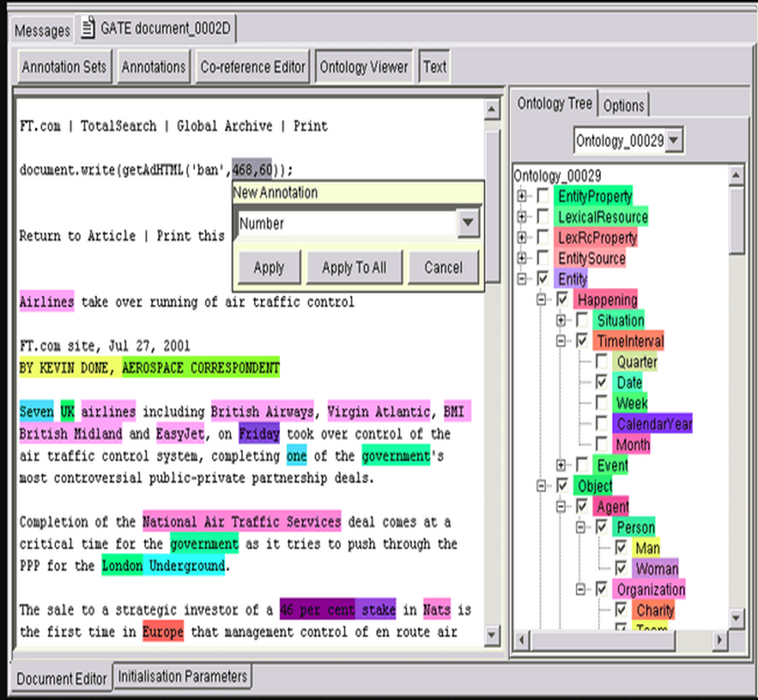
Рисунок 1-10
Интерфейс GATE, а также несколько
типов информации, выделенных
в тексте, в качестве примера
системы, основанной на правилах.

Slide 25
Машинное обучение для ОЕЯ
Методы машинного обучения применяются к текстовым данным так же, как и к другим формам данных, таким как изображения, речь и структурированные данные. Методы машинного обучения с контролем, такие как классификация и регрессия, широко используются для решения различных задач ОЕЯ .
Например, задачей классификации в ОЕЯ является отнесение новостных статей к определенному набору тем, таких как спорт или политика.
С другой стороны, методы регрессии, которые дают числовое предсказание, могут использоваться для оценки цены акции на основе обработки обсуждений этой акции в социальных сетях. Аналогичным образом алгоритмы кластеризации без контроля могут использоваться для объединения текстовых документов в группы.

Slide 26
NAIVE BAYES
Наивный Байес - это классический алгоритм для задач классификации [16], который в основном опирается на теорему Байеса (что видно из названия).
Используя теорему Байеса, он вычисляет вероятность наблюдения метки класса при заданном наборе признаков входных данных. Особенностью этого алгоритма является то, что он предполагает, что каждый признак независим от всех других признаков. Для примера классификации новостей, упомянутого ранее в этой лекции, одним из способов численного представления текста является подсчет количества специфических слов, присутствующих в тексте, например, слов, относящихся к спорту или политике.
Мы предполагаем, что количество этих слов не коррелирует друг с другом. Если это предположение верно, мы можем использовать Naive Bayes для классификации новостных статей.
Несмотря на то, что во многих случаях это предположение является сильным, Naive Bayes часто используется в качестве начального алгоритма для классификации текстов. В первую очередь потому, что он прост для понимания и очень быстро обучается и работает.

Slide 27
SUPPORT VECTOR MACHINE
Машина опорных векторов (SVM) - еще один популярный алгоритм классификации [17].
Цель любого подхода к классификации - определить границу принятия решения, которая служит разделителем между различными категориями текста (например, политика против спорта в нашем примере классификации новостей). Эта граница принятия решения может быть линейной или нелинейной (например, в виде круга).
SVM может обучиться как линейной, так и нелинейной границе принятия решения для разделения точек данных, принадлежащих к разным классам. Линейная граница принятия решения учит представлять данные таким образом, чтобы различия между классами стали очевидными.
Для двумерного представления признаков наглядный пример приведен на рис. 1-11, где черные и белые точки принадлежат разным классам (например, группам новостей о спорте и политике).
SVM обучается оптимальной границе принятия решения, чтобы расстояние между точками в разных классах было максимальным.
Самым большим достоинством SVM является их устойчивость к вариациям и шуму в данных. Основной недостаток - время обучения и неспособность масштабироваться при большом количестве обучающих данных.

Slide 28
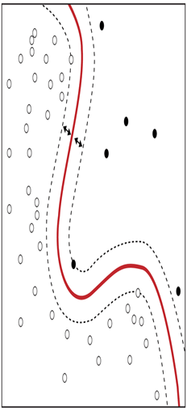
Рисунок 1-11. Двумерное представление
признаков в SVM

Slide 29
СКРЫТАЯ МАРКОВСКАЯ МОДЕЛЬ
Скрытая марковская модель (HMM) - это статистическая модель [18], которая предполагает, что существует базовый ненаблюдаемый процесс со скрытыми состояниями, который генерирует данные - т.е. мы можем наблюдать данные только после их генерации.
Затем HMM пытается смоделировать скрытые состояния на основе этих данных. Например, рассмотрим задачу ОЕЯ , связанную с тегированием частей речи (POS), которая заключается в присвоении тегов части речи предложениям. HMM используются для присвоения POS-тегов текстовым данным. Здесь мы предполагаем, что текст генерируется в соответствии с базовой грамматикой, которая скрыта под текстом. Скрытые состояния - это части речи, которые определяют структуру предложения в соответствии с грамматикой языка, но мы наблюдаем только те слова, которые управляются этими скрытыми состояниями. Наряду с этим, НММ также делают предположение Маркова, которое означает, что каждое скрытое состояние зависит от предыдущего состояния (состояний). Человеческий язык является последовательным по своей природе, и текущее слово в предложении зависит от того, что было до него. Таким образом, НММ с этими двумя предположениями являются мощным инструментом для моделирования текстовых данных. На рисунке 1-12 показан пример HMM, которая изучает части речи на основе данного предложения. Такие части речи, как JJ (прилагательное) и NN (существительное), являются скрытыми состояниями, в то время как предложение "Natural Language Processing (ОЕЯ )..." является непосредственно наблюдаемым.

Slide 30
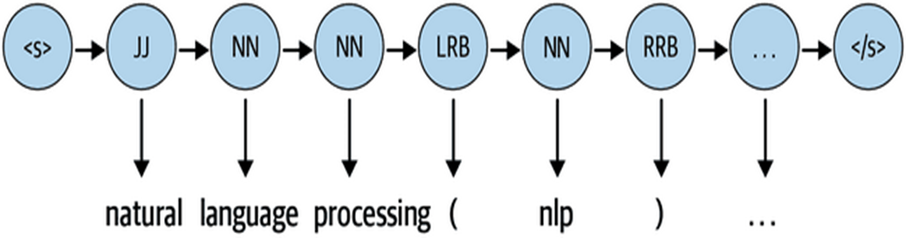
Рисунок 1-12. Графическое представление скрытой марковской модели

Slide 31
УСЛОВНЫЕ СЛУЧАЙНЫЕ ПОЛЯ
Условное случайное поле (УСП) - еще один алгоритм, который используется для последовательных данных.
Концептуально, УСП (CRF), по сути, выполняет задачу классификации для каждого элемента последовательности [20].
Представьте себе тот же пример с POS-тегами, где CRF может помечать слово за словом, относя их к одной из частей речи из пула всех POS-тегов. Поскольку она учитывает последовательный ввод и контекст тегов, она становится более выразительной, чем обычные методы классификации, и в целом работает лучше. CRF превосходят HMM в таких задачах, как POS-тегирование, которые опираются на последовательную природу языка. Мы обсуждаем CRF и их варианты, а также приложения в лекцияхх 5, 6 и 9.

Slide 32
Глубокое обучение для ОЕЯ
В последние несколько лет мы наблюдаем огромный всплеск использования нейронных сетей для работы со сложными, неструктурированными данными. Язык по своей природе сложен и неструктурирован.
Поэтому для понимания и решения языковых задач нам нужны модели с лучшей репрезентативностью и способностью к обучению. Вот несколько популярных архитектур глубоких нейронных сетей, которые стали статусом в ОЕЯ .

Slide 33
РЕКУРРЕНТНЫЕ НЕЙРОННЫЕ СЕТИ
Язык по своей сути является последовательным.
Предложение в любом языке движется от одного направления к другому (например, в английском языке предложение читается слева направо). Таким образом, модель, которая может постепенно читать входной текст от одного конца к другому, может быть очень полезна для понимания языка.
Рекуррентные нейронные сети (РНС) специально разработаны для такой последовательной обработки и обучения. В RNN есть нейронные единицы, которые способны запоминать то, что они уже обработали.
Эта память временная, и информация сохраняется и обновляется с каждым временным шагом, когда RNN считывает следующее слово на входе.
На рисунке 1-13 показана развернутая сеть RNN и то, как она отслеживает входные данные на разных временных шагах.

Slide 34
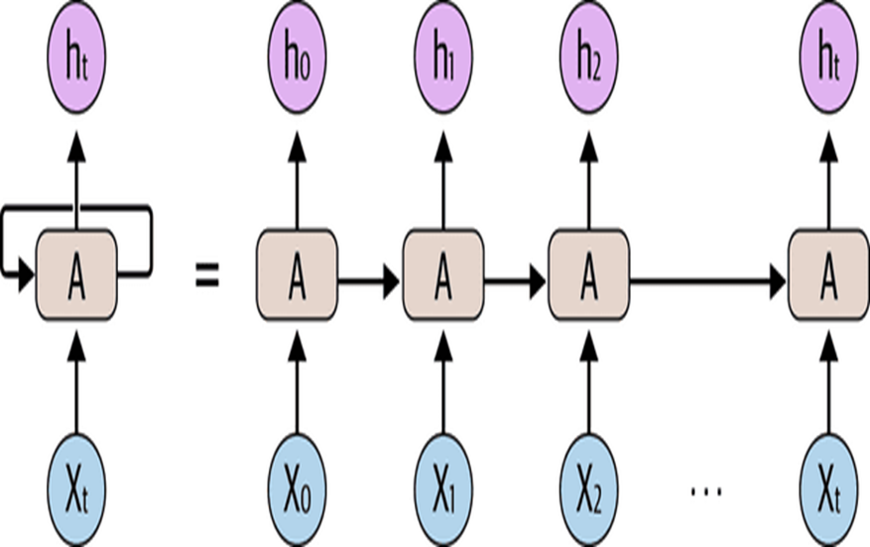
Рисунок 1-13. Развернутая рекуррентная нейронная сеть [23].

Slide 35
ДОЛГАЯ КРАТКОВРЕМЕННАЯ ПАМЯТЬ
Несмотря на свои возможности и универсальность, РНС страдают от проблемы забывчивой памяти - они не могут запоминать длинные контексты и поэтому плохо работают, когда входной текст длинный, что обычно происходит с текстовым вводом. Сети с длинной кратковременной памятью (LSTM), разновидность RNN, были изобретены, чтобы смягчить этот недостаток RNN.
LSTM обходят эту проблему, отбрасывая нерелевантный контекст и запоминая только ту его часть, которая необходима для решения поставленной задачи. Это снимает нагрузку, связанную с запоминанием очень длинного контекста в одном векторном представлении. Благодаря этому обходному пути LSTM заменили RNN в большинстве приложений.
Gated recurrent units (GRUs) - еще один вариант RNN, который используется в основном для генерации языка. (В статье Кристофера Олаха [23] очень подробно рассматривается семейство моделей RNN).
На рисунке 1-14 показана архитектура одной ячейки LSTM.

Slide 36
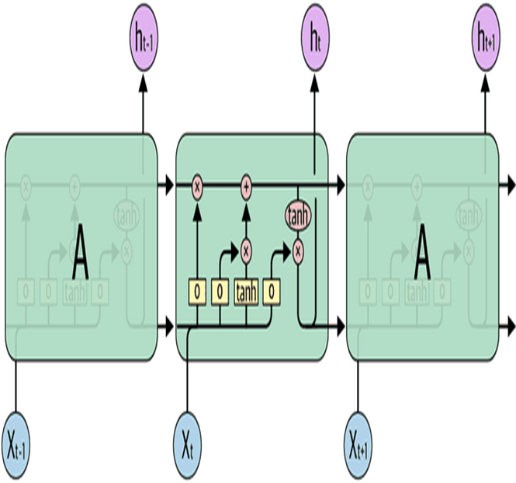
Рисунок 1-14. Архитектура ячейки LSTM [23]

Slide 37
КОНВОЛЮЦИОННЫЕ (СВЕРТОЧНЫЕ) НЕЙРОННЫЕ СЕТИ
Конволюционные нейронные сети (CNN) очень популярны и активно используются в задачах компьютерного зрения, таких как классификация изображений, распознавание видео и т.д. CNN также успешно применяются в ОЕЯ , особенно в задачах классификации текстов. Каждое слово в предложении можно заменить соответствующим вектором слов, причем все векторы имеют одинаковый размер (d).
Таким образом, их можно сложить друг на друга, чтобы получить матрицу или двумерный массив размерности n ✕ d, где n - количество слов в предложении, а d - размер векторов слов. Теперь эту матрицу можно рассматривать как изображение и моделировать с помощью CNN
Основным преимуществом CNN является их способность рассматривать группу слов вместе, используя контекстное окно.
Например, мы проводим классификацию настроений и получаем предложение типа "Мне очень нравится этот фильм!". Чтобы понять смысл этого предложения, лучше рассматривать слова и различные наборы смежных слов. CNN могут делать именно это в силу особенностей своей архитектуры. Более подробно мы коснемся этого в последующих лекциях. На рис. 1-15 показана работа CNN на фрагменте текста, которая извлекает полезные фразы, чтобы в итоге получить двоичное число, обозначающее настроение предложения из данного фрагмента текста.
Как показано на рисунке, CNN использует набор сверточных и объединяющих слоев для получения сжатого представления текста, которое затем подается на вход полностью связанного слоя для обучения некоторым задачам ОЕЯ , таким как классификация текста.

Slide 38
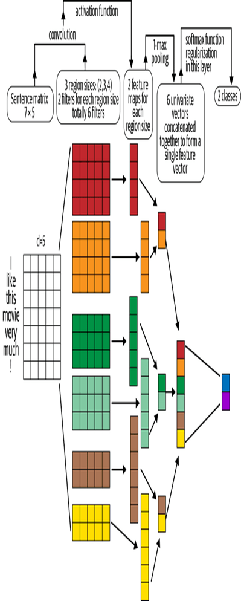
Рисунок 1-15. Модель CNN в действии [27]

Slide 39
ТРАНСФОРМЕРЫ
Трансформеры [28] - это последний представитель лиги моделей глубокого обучения для ОЕЯ . За последние два года модели-трансформеры достигли передового уровня почти во всех основных задачах ОЕЯ . Они моделируют текстовый контекст, но не в последовательном порядке.
Получив на вход слово, они предпочитают просмотреть все слова вокруг него (это называется самовниманием) и представить каждое слово с учетом его контекста.
Например, слово "банк" может иметь разные значения в зависимости от контекста, в котором оно встречается. Если контекст говорит о финансах, то "банк", скорее всего, обозначает финансовое учреждение. С другой стороны, если в контексте упоминается река, то, скорее всего, оно обозначает берег реки. Трансформаторы могут моделировать такой контекст и поэтому широко используются в задачах ОЕЯ благодаря более высокой способности к представлению информации по сравнению с другими глубокими сетями.
В последнее время большие трансформаторы используются для трансферного обучения с меньшими по объему задачами.
Трансферное обучение - это метод в искусственном интеллекте, когда знания, полученные при решении одной задачи, применяются к другой, но связанной с ней. В случае с трансформерами идея заключается в том, чтобы обучить очень большой режим трансформера без контроля (так называемое предварительное обучение) предсказывать часть предложения с учетом остального содержимого, чтобы он мог кодировать высокоуровневые нюансы языка в нем. Эти модели обучаются на более чем 40 ГБ текстовых данных, собранных со всего интернета.
Примером большого трансформатора является BERT (Bidirectional Encoder Representations from Transformers) [29], показанный на рис. 1-16, который предварительно обучен на огромных данных и открыт компанией Google.

Slide 40
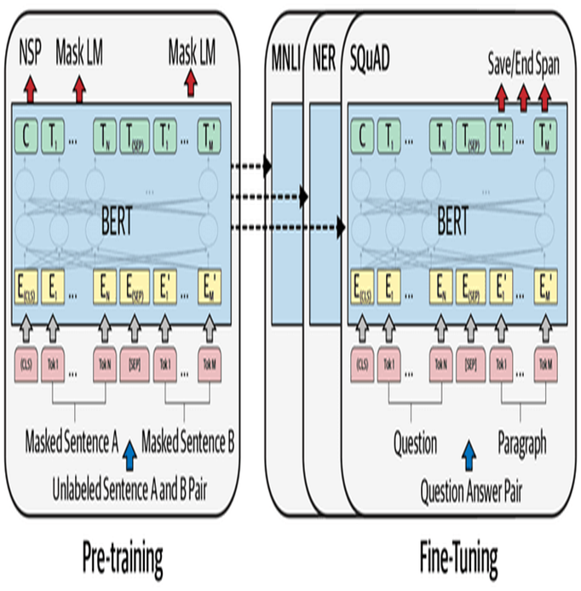
Рисунок 1-16. Архитектура BERT: предварительно обученная модель и тонко настраиваемые, специфичные для конкретной задачи модели

Slide 41
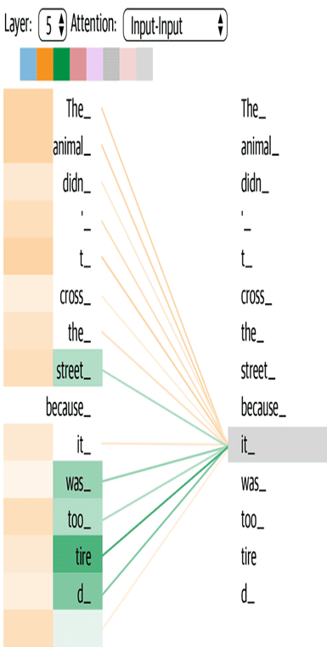
Рисунок 1-17. Механизм самовозбуждения в трансформере [30]

Slide 42
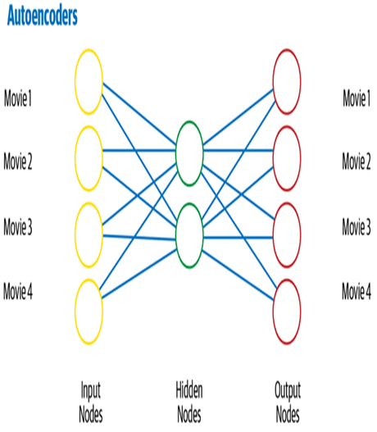
АВТОЭНКОДЕРЫ
Рисунок 1-18. Архитектура автоэнкодера

Slide 43
В этой схеме скрытый слой дает сжатое представление входных данных, улавливая их суть, а выходной слой (декодер) восстанавливает входное представление из сжатого. Хотя архитектура автоэнкодера, показанная на рисунке 1-18, не может справиться со специфическими свойствами последовательных данных, таких как текст, разновидности автоэнкодеров, такие как LSTM-автоэнкодеры, хорошо справляются с этой задачей. Более подробную информацию об автокодировщиках можно найти в [31].
Здесь мы кратко представили некоторые из популярных архитектур глубокого обучения для ОЕЯ .
Для более подробного изучения архитектур глубокого обучения в целом, обратитесь к [31], а конкретно для ОЕЯ - к [25].
Учитывая все последние достижения DL-моделей, можно подумать, что DL должна стать основным способом создания систем ОЕЯ . Однако для большинства отраслевых задач это далеко не так. Давайте разберемся, почему так происходит.

Slide 44
Почему глубокое обучение пока не является серебряной пулей для ОЕЯ ?
За последние несколько лет DL добилась потрясающих успехов в ОЕЯ . Например, в классификации текстов модели на основе LSTM и CNN превзошли производительность стандартных методов машинного обучения, таких как Naive Bayes и SVM, для многих задач классификации.
Аналогично, LSTM показали лучшие результаты в задачах маркировки последовательностей, таких как извлечение сущностей, по сравнению с CRF-моделями. В последнее время мощные модели-трансформеры стали передовыми в большинстве задач ОЕЯ , начиная от классификации и заканчивая маркировкой последовательностей.
В настоящее время огромной тенденцией является использование больших (по количеству параметров) моделей-трансформеров, их обучение на огромных наборах данных для общих задач ОЕЯ , таких как языковые модели, а затем их адаптация к более мелким задачам. Этот подход (известный как трансформерное обучение) был успешным и в других областях, таких как компьютерное зрение и речь.

Slide 45
Несмотря на такой огромный успех, DL все еще не является серебряной пулей для всех задач ОЕЯ , когда речь идет о промышленных приложениях. Некоторые из основных причин этого заключаются в следующем:
Переоценка на небольших наборах данных т.е чрезмерная подгонка на небольших наборах данных
Обучение с помощью нескольких снимков и генерация синтетических данных
Адаптация к условиям домена
Интерпретируемые модели
Здравый смысл и знание мира
Стоимость
Развертывание на устройстве

Slide 46
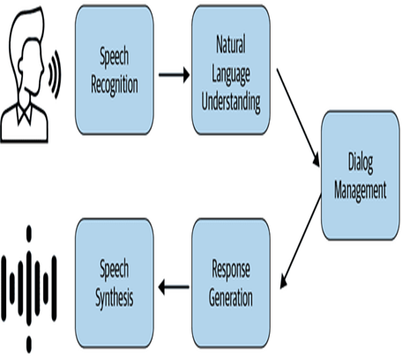
Обзор ОЕЯ : Разговорные агенты
Голосовые разговорные агенты, такие как Amazon Alexa и Apple Siri, являются одними из самых распространенных приложений ОЕЯ , и именно с ними большинство людей уже знакомы. На рисунке 1-19 показана типичная модель взаимодействия разговорного агента.
Рисунок 1-19. Поток разговорных агентов

Slide 47
Здесь мы рассмотрим все основные компоненты ОЕЯ , используемые в этом потоке:
Распознавание и синтез речи: Это основные компоненты любого разговорного агента на основе голоса.
2. Понимание естественного языка: Это следующий компонент в конвейере разговорного агента, где полученный ответ пользователя (транскрибированный в виде текста) анализируется с помощью системы понимания естественного языка. Этот процесс можно разбить на множество небольших подзадач ОЕЯ , таких как:
    Анализ настроения: здесь мы анализируем настроение ответа пользователя. Это будет рассмотрено в лекции 4.
    Распознавание именованных элементов: Здесь мы определяем все важные сущности, которые пользователь упомянул в своем ответе.
    Разрешение разночтений: Здесь мы находим ссылки на извлеченные сущности из истории разговора.
. Управление диалогом: После того как мы извлекли полезную информацию из ответа пользователя, мы можем захотеть понять его намерения - например, задает ли он фактический вопрос типа "Какая сегодня погода?" или дает команду типа "Воспроизвести песни Моцарта". приглушение света или уточняющий вопрос. Мы рассмотрим это в лекци 6.
4. Генерация ответа: Наконец, разговорный агент генерирует подходящее действие на основе семантической интерпретации намерений пользователя и дополнительных данных, полученных в ходе диалога с ним.

Slide 48
Подведение итогов лекции
В этой лекции мы рассмотрели целый ряд тем ОЕЯ - от более широких понятий о том, что такое язык, до конкретного примера применения ОЕЯ в реальном мире.
Мы также обсудили, как ОЕЯ применяется в реальном мире, некоторые из его проблем и различных задач, а также роль ML и DL в ОЕЯ .
Эта лекция должна была дать вам базовые знания, на которые мы будем опираться на протяжении всего цикла лекций ОЕЯ.

